Slide 1

第一章 插值 /* Interpolation */
当精确函数 y = f(x) 非常复杂或未知时，在一系列节点 x₀ … x_{n} 处测得函数值 y₀ = f(x₀), … y_{n} = f(x_{n})，由此构造一个简单易算的近似函数 y(x) ≈ f(x)，满足条件y(x_{i}) = f(x_{i}) (i = 0, … n)。这里的 y(x) 称为f(x) 的插值函数。最常用的插值函数是 …?
多项式
y(x) ≈ f(x)
x₀
x₁
x₂
x
x₃
x₄

Slide 2
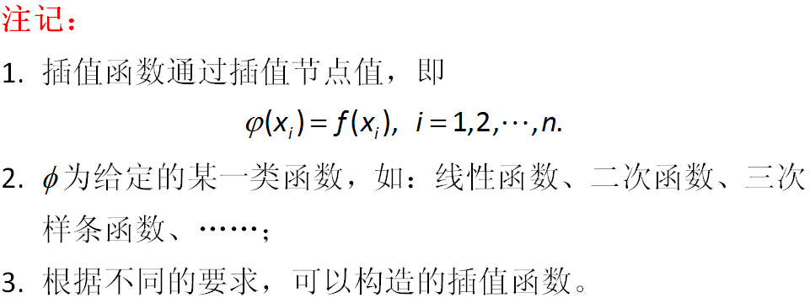
方法
1. 插值方法
2. 一致逼近方法
3. 均方逼近或最小二乘法

Slide 3
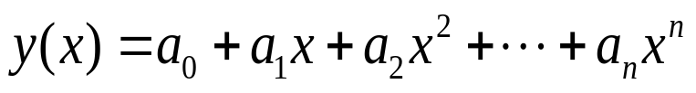
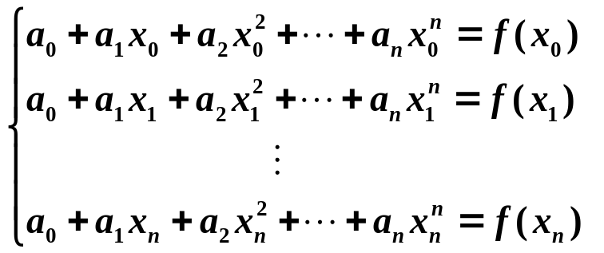
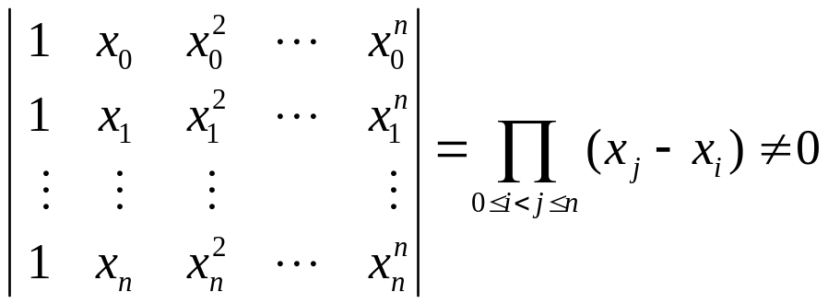

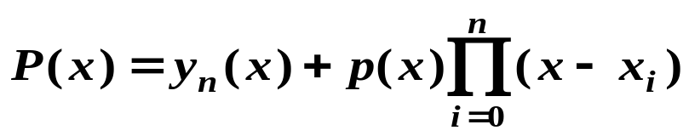

命题： 设y(x)∈ M_{n} ,则满足插值条件的y(x)存在且惟一．
证 令
由插值条件,有线性方程组
其系数行列式为Vandermonde行列式
由Cramer法则，方程组存在一组惟一的解．
注：若不将多项式次数限制为 n ，则插值多项式不唯一。
例如 也是一个插值多项式，其中 可以是任意多项式。

Slide 4




§1.1 拉格朗日多项式 /* Lagrange Polynomial */
求 n 次多项式 使得
y
(
x
)
=
y
,
i
=
0
,
...
,
n
n
i
i
条件：无重合节点，即
n = 1
已知 x₀ , x₁ ; f(x₀) , f(x₁) ，求
使得
称为拉氏基函数 /* Lagrange Basis */，
满足条件 l_{i}(x_{j})=δ_{ij} /* Kronecker Delta */
y
(
x
)
=
f(x₀)
,
y
(
x
)
=
f(x₁)
1
0
1
可见 y₁(x) 是过 ( x₀ , f(x₀) ) 和 ( x₁, f(x₁) ) 两点的直线。
f(x₁)
−
f(x₀)
y
(
x
)
=
f(x₀)
+
(
x
−
x
)
1
x
−
x
0
1
0
x
−
x
x
−
x
1
= f(x₀)+ f(x₁)
Σ
f(x_{i})
1
0
=
l
(
x
)
x
−
x
x
−
x
i
0
1
1
0
i
=
0
l₀(x)
l₁(x)

Slide 5
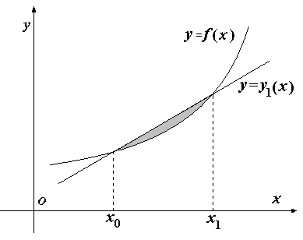
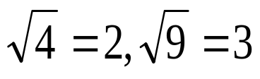



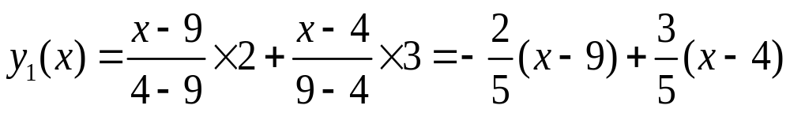
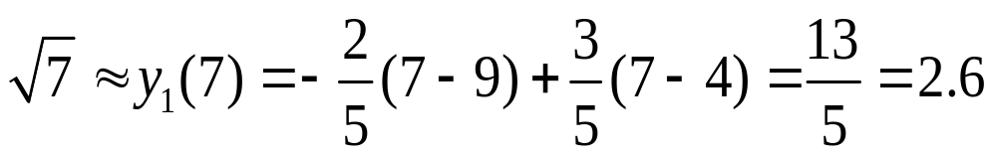
几何意义如图所示
例已知 ,
求 的近似值．
解 插值条件为
精确值 =2.6457513

Slide 6
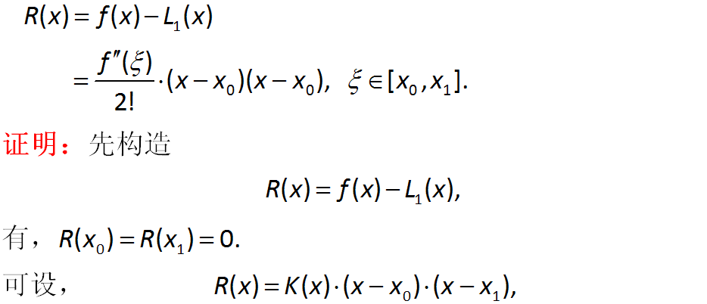
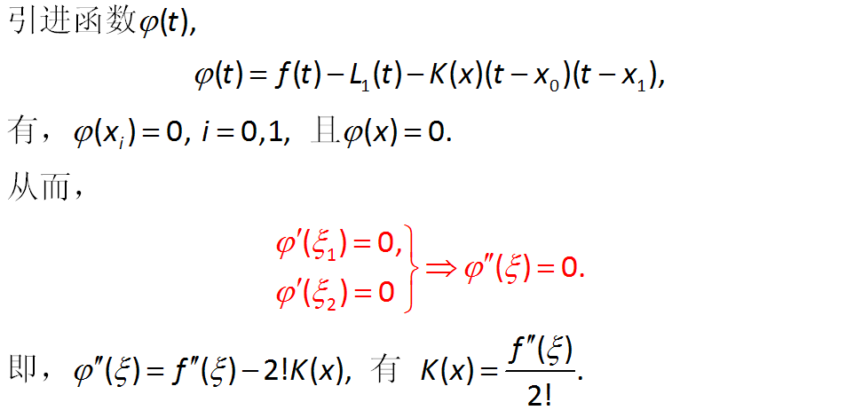
2. 线性插值误差

Slide 7
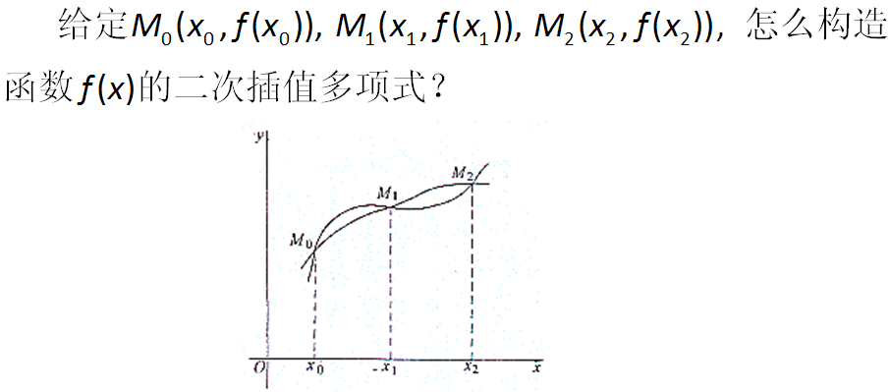
1.2.2 二次插值

Slide 8
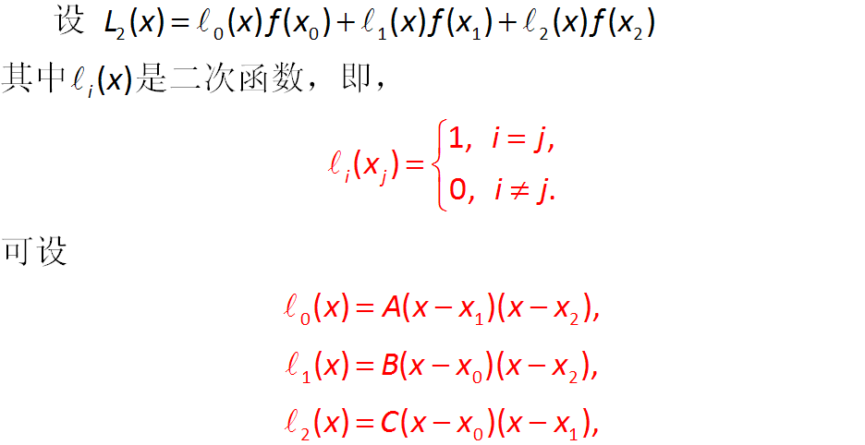
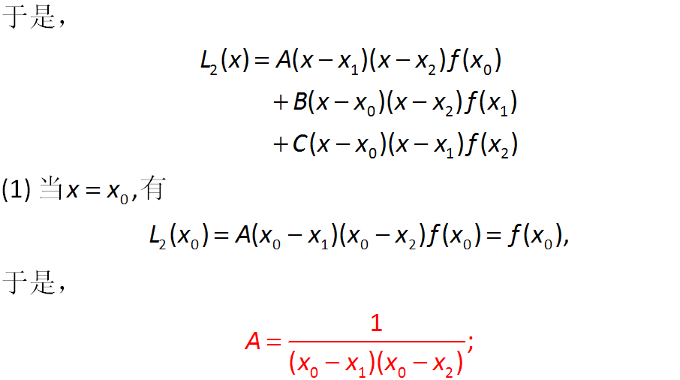

Slide 9
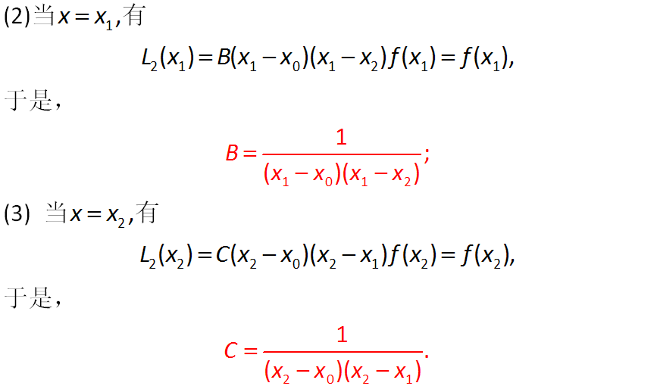
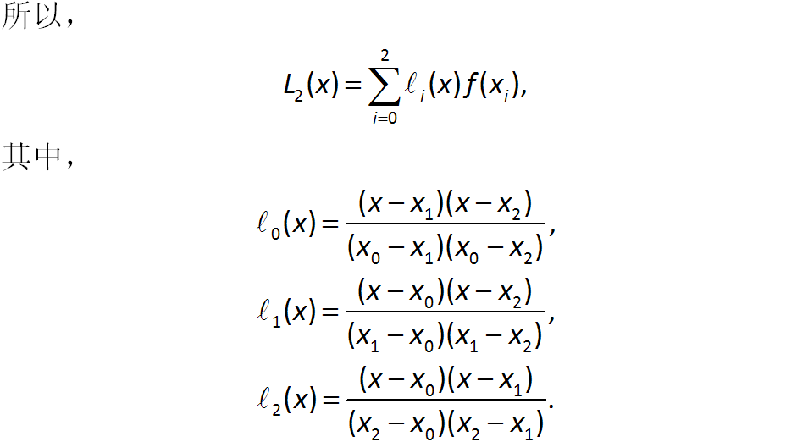

Slide 10
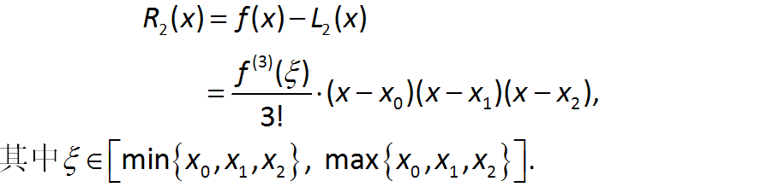
2. 二次插值函数误差

Slide 11
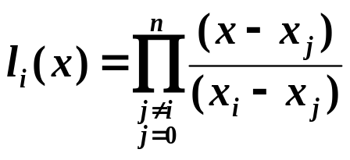
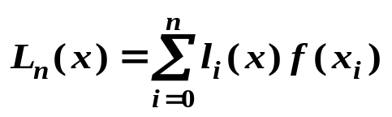
n ≥ 2
希望找到l_{i}(x)，i = 0, …, n 使得 l_{i}(x_{j})=δ_{ij} ；然后令
n
=
Σ
f(x_{i})
y
(
x
)
l
(
x
f(x_{i})
，则显然有y_{n}(x_{i}) = 。
)
n
i
i
=
0
l_{i}(x)
每个 l_{i} 有 n 个根 x₀ … x_{i} … x_{n}
与 有关，而与 无关
Lagrange Polynomial
节点
f
n
l
(
x
)
=
C
(
x
−
x
)...(
x
−
x
)...(
x
−
x
)
=
C
Π
(
x
−
x
)
i
i
0
i
n
i
j ≠ i
j
l
(
x
)
=
1
C
=
Π
1
j
=
0
i
i
i
j ≠ i
(
x
−
x
)
i
j

Slide 12
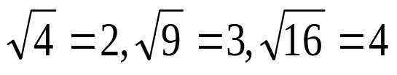
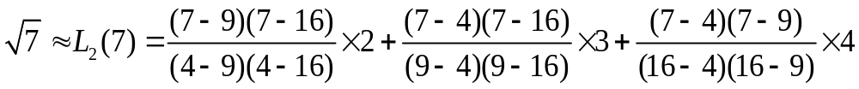
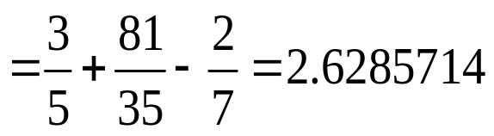
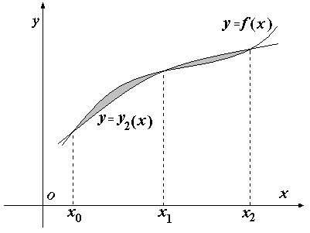
例 已知 ， 求 的近似值．
解
二次插值多项式的几何意义如图

Slide 13



















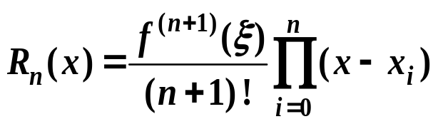
➢ 插值余项 /* Remainder */
设节点
，且 f 满足条件 ,
在[a , b]内存在, 考察截断误差
n
=
Π
−
Rolle’s Theorem: 若 充分光滑， ，则
存在 使得 。
R_{n}(x) 至少有 个根
n+1
R
(
x
)
K
(
x
)
(
x
x
)
n
i
i
=
0
注意这里是对 t 求导
n
任意固定 x ≠ x_{i} (i = 0, …, n), 考察
Π
ϕ
(
t
)
=
R_{n}
(
t
)
−
K
(
x
)
(
t
−
x
)
推广：若
i
i
=
0
ϕ(t)有 n+2 个不同的根 x₀ … x_{n} x
使得
使得
f
(
n
+
1
)
(
ξ
)
−
L
(
n
+
1
)
(
ξ
)
−
K
(
x
)(
n
+
1
)
!
=
R
(
n
+
1
)
(
ξ
)
−
K
(
x
)
(
n
+
1
)
!
n
n
存在
使得
f
(
n
+
1
)
(
ξ
)
K
(
x
)
=
(
n
+
1
)
!

Slide 14

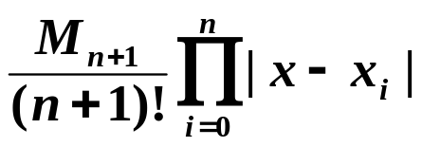


§1 Lagrange Polynomial
注： 通常不能确定 ξ_{x} , 而是估计 , ∀x∈(a,b)
将 作为误差估计上限。
当 f(x) 为任一个次数≤ n 的多项式时， , 可知 ，即插值多项式对于次数≤ n 的多项式是精确的。
Quiz: 给定 x_{i} = i +1, i = 0, 1, 2, 3, 4, 5. 下面哪个是 l₂(x)的图像？
y
A
y
B
y
C
1
-
1
-
1
-
0.5
-
0.5
-
0.5
-
0
1
2
3
4
5
6
x
0
1
2
3
4
5
6
x
0
1
2
3
4
5
6
x
-
0.5
-
-
0.5
-
-
0.5
-
✓

Slide 15
Lagrange插值多项式的算法
Step1. 输入节点插值，X, Y, fx=0, n=length(x);
Step2. for i = 0 : n ! i 控制Lagrange基函数序列
{
{ tmp = 1;
for j = 0 : n
! 对于给定x, 计算Lagrange基函数
if ( j != I ) then
tmp = tmp * ( x – x(j) ) / ( x(i) – x(j) );
} ! tmp 表示Lagrange 基函数 l(i)(x)
fx = fx + tmp * y;
} ! 计算 L(x) = fx
Step3. 输出L(x).

Slide 16
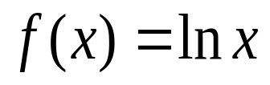

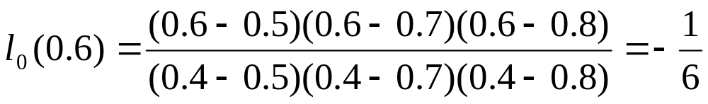
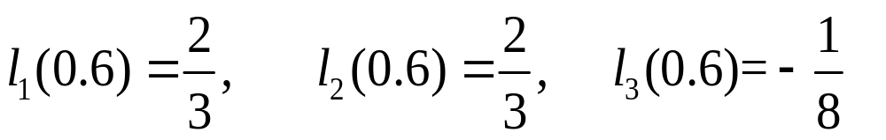
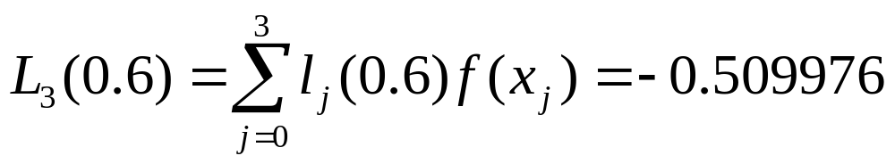

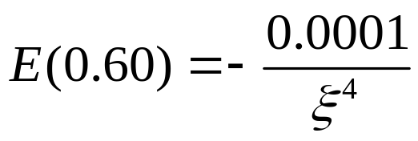

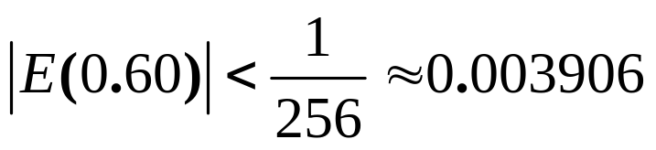
例 设 ，给出如下数据，求 的近似值．
x | 0.4 | 0.5 | 0.7 | 0.8
ln(x) | -.0916291 | -0.693147 | -0.356675 | -0.223144
解
同理可计算
准确值
余项

Slide 17
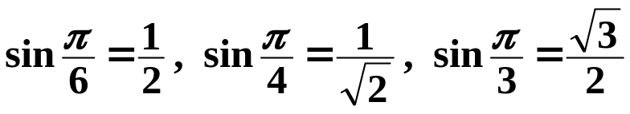
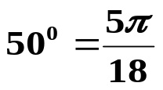



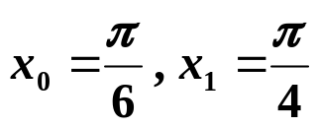
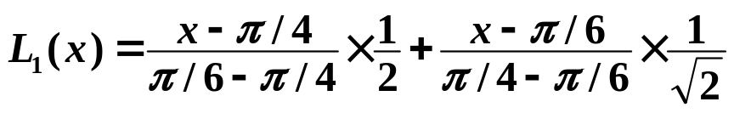
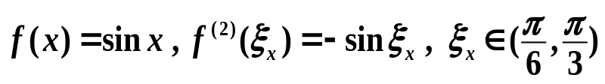
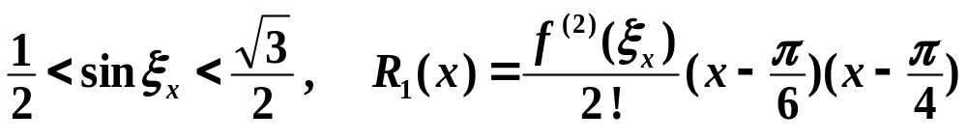
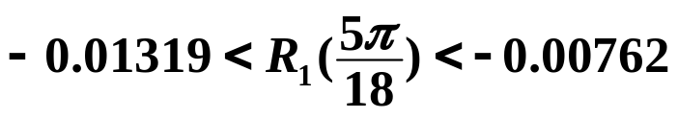
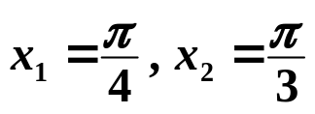
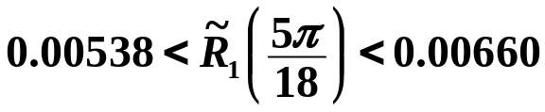
例：已知
分别利用 sin x 的1次、2次 Lagrange 插值计算 sin 50°
并估计误差。
解：
n = 1
分别利用x₀, x₁ 以及 x₁, x₂ 计算
利用
内插通常优于外推。选择要计算的 x 所在的区间的端点，插值效果较好。
sin
50
0
≈
L
(
5
π
)
≈
0.77614
这里
1
18
而
sin 50° = 0.7660444…
外推 /* extrapolation */ 的实际误差 ≈ −0.01001
利用
sin 50° ≈ 0.76008,
内插 /* interpolation */ 的实际误差 ≈ 0.00596

Slide 18
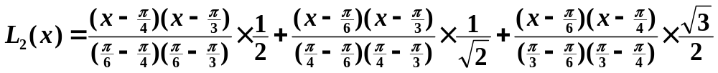
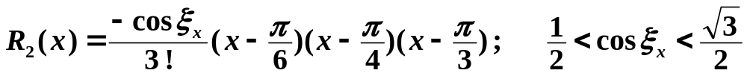
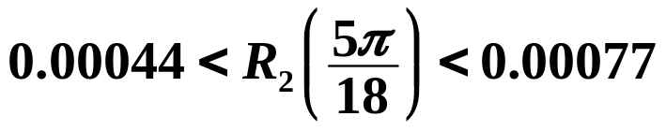

n = 2
sin
50
0
≈
L
(
5
π
)
≈
0.76543
2
18
sin 50° = 0.7660444…
2次插值的实际误差 ≈ 0.00061
高次插值通常优于低次插值
但绝对不是次数越高就越好，嘿嘿……

Slide 19
When you start writing the program,
you will find how easy it is to calculate
the Lagrange polynomial.
Oh yeah? What if I find the current interpolation not accurate enough?
Right. Then all
the Lagrange basis, l_{i}(x),
will have to be re-calculated.
Then you might want to take
more interpolating points into account.
Excellent point !
We will come to discuss this problem.

Slide 20



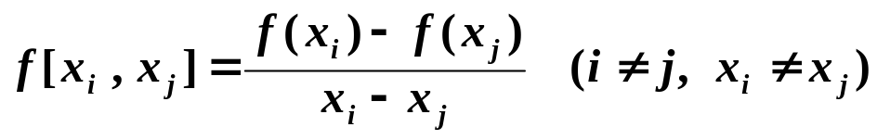
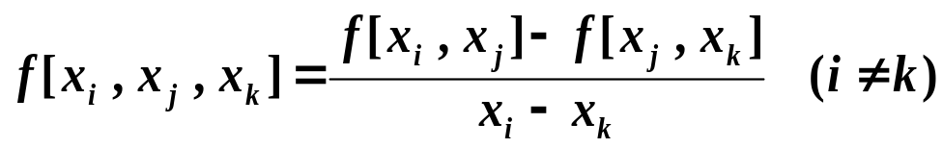
§2 牛顿插值 /* Newton’s Interpolation */
Lagrange 插值虽然易算，但若要增加一个节点时，全部基函数 l_{i}(x) 都需重新算过。
?
?
?
将 L_{n}(x) 改写成
?
的形式，希望每加一个节点时，
只附加一项上去即可。
➢ 差商(亦称均差) /* divided difference */
1阶差商 /* the 1st divided difference of f w.r.t. x_{i} and x_{j} */
2阶差商

Slide 21
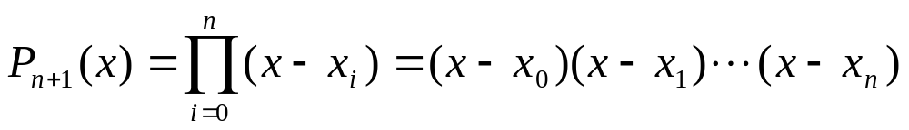
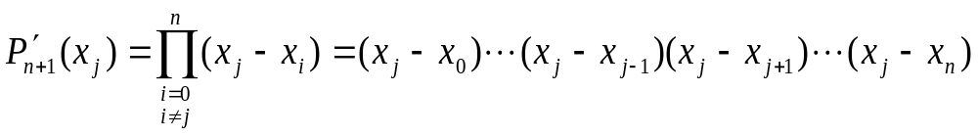
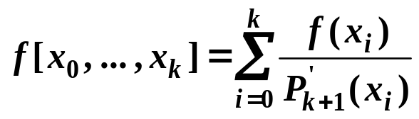

§2 Newton’s Interpolation
(k+1)阶差商：
f
[
x
,
x
,
...
,
x
]
−
f
[
x
,
...
,
x
,
x
]
f
[
x
,
...
,
x
]
=
0
1
k
1
k
k
+
1
0
k
+
1
x
−
x
0
k
+
1
f
[
x
,
...
,
x
,
x
]
−
f
[
x
,
...
,
x
,
x
]
=
0
k
−
1
k
0
k
−
1
k
+
1
x
−
x
k
k
+
1
引进记号
则有
事实上
Warning: my head is exploding…
What is the point of this formula?
差商的值与 x_{i} 的顺序无关！

Slide 22
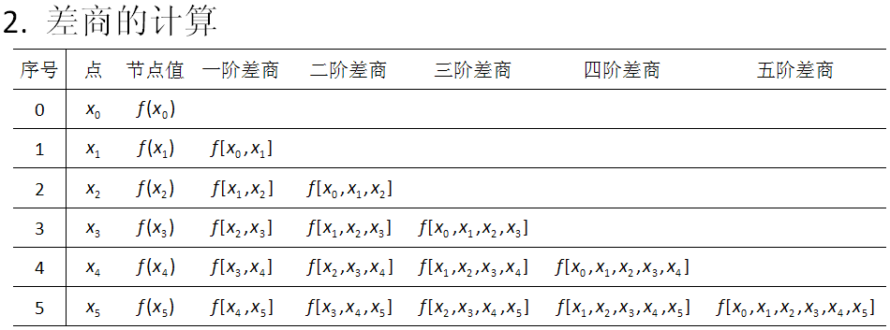

Slide 23
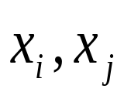






2． 差商的性质
(1) 差商具有对称性 在f(x)的k阶差商中交换节点 的位置，差商的值不变．
(2)若f(x)的k阶差商 是x的m次多项式，
则f(x)的k +1阶差商 是x的m－1次多项式.
特别, 对n次多项式f(x)的k阶差商, 当k =n时是常数，当k>n时恒为0．
(3) 差商与导数之间的关系
其中 与节点 有关．特别，由导数的定义有

Slide 24


§2 Newton’s Interpolation
➢ 牛顿插值 /* Newton’s Interpolation */
1
2
… … … …
n−1
1
+ (x − x₀) ×
+ … … + (x − x₀)…(x − x_{n−1}) ×
2
n−1
N_{n}(x)
a_{i} =
f [ x₀, …, x_{i} ]
R_{n}(x)

Slide 25


注： 由唯一性可知 N_{n}(x) ≡ L_{n}(x)， 只是算法不同，故其余项也相同，即
☞ 实际计算过程为
f (x₀)
f (x₁)
f (x₂)
…
f (x_{n−1})
f (x_{n})
f [x₀, x₁]
f [x₁, x₂]
… …
… …
f [x_{n−1}, x_{n}]
f [x₀, x₁ , x₂]
… …
… …
f [x_{n−2}, x_{n−1}, x_{n}]
f [x₀, …, x_{n}]
f (x_{n+1}) f [x_{n}, x_{n+1}] f [x_{n−1}, x_{n}, x_{n+1}] f [x₁, …, x_{n+1}] f [x₀, …, x_{n+1}]

Slide 26


Newton插值多项式的一个显著优点是当需要增加节点提高插值多项式次数时，可以充分利用前面已经计算出的结果．
即k次Newton差商插值多项式是在k －1次Newton插值多项式的基础上增加了一项修正项 作补偿或修正，从而提高了插值的精度．
例 已知 sin x在 的数表:
x | 0 | 30 | 45 | 60 | 90
sinx | 0 | 0.50000 | 0.70711 | 0.86603 | 1
求sin10º ,sin40º 的近似值

Slide 27



解：先计算差商表
x | sin x | 一阶差商 | 二阶差商 | 三阶差商 | 四阶差商
0 30 45 60 90 | 0.00000 0.50000 0.70711 0.86603 1.00000 | 0.01667 0.01381 0.01060 0.00447 | -0.0000635 -0.0001070 -0.0001362 | -0.000000726 -0.000000485 | 0.00000000267
计算各次Newton插值多项式的值
精确值: ,类似可计算

Slide 28





例 已知f(x)的数据如下表，求f(4.01) 的近似值
 | 4.0002 | 4.0104 | 4.0233 | 4.0294
 | 0.6020817 | 0.6031877 | 0.6045824 | 0.6052404
解 构造差商表如下表所示
 |  | 一阶差商 | 二阶差商 | 三阶差商
4.0002 4.0104 4.0233 4.0294 | 0.6020817 0.6031877 0.6045824 0.6052404 | 0.1084314 0.1081163 0.1078699 | －0.0136404 －0.0130225 | －0.0211629
=0.6020817+0.1084314(4.01-4.0002)
+(-0.0136404) × (4.01-4.0002) ×(4.01-4.0104)
+(-0.0211629)× (4.01-4.0002) ×(4.01-4.0104) ×(4.01-4.0233)
=0.6031444

Slide 29


随着节点个数的增加，多项式次数的提高，该值将不断地
减小,当该绝对值达到误差精度或其值在增加时停止计算。
例 设有如下数据,求 的近似值。
 | 0.40 | 0.55 | 0.65 | 0.80 | 0.90 | 1.05
 | 0.41075 | 0.57815 | 0.69675 | 0.88811 | 1.02652 | 1.25382
解 有差商表
 |  | 一阶差商 | 二阶差商 | 三阶差商 | 四阶差商 | 五阶差商
0.55 0.65 0.40 0.80 0.90 1.05 | 0.57815 0.69675 0.41075 0.88811 1.02652 1.25382 | 1.18600 1.14400 1.19340 1.38410 1.51583 | 0.28000 0.32933 0.38140 0.52692 | 0.19730 0.21303 0.22860 | 0.03146 0.03114 | -0.00049

Slide 30


Slide 31


Slide 32

Lagrange插值
程序

Slide 33

牛顿插值
程序

Slide 34


§3 厄米特插值 /* Hermite Interpolation */
不仅要求函数值重合，而且要求若干阶导数也重合。
即：要求插值函数 y (x) 满足y(x_{i}) = f (x_{i}), y’ (x_{i}) = f ’ (x_{i}),
…, y^{(mi)} (x_{i}) = fy^{(mi)} (x_{i}).
注： N 个条件可以确定 阶多项式。
N − 1
要求在1个节点 x₀ 处直到m₀ 阶导数都重合的插值多项式即为Taylor多项式
其余项为
一般只考虑 f 与f ’的值。

Slide 35


第一类：设 x₀ ≠ x₁ ≠ x₂, 已知 f(x₀)、 f(x₁)、 f(x₂) 和 f ’(x₁), 求多项式 y(x) 满足 y(x_{i}) = f (x_{i})，i = 0, 1, 2，且 y’(x₁) = f ’(x₁), 并估计误差。
解：首先，y 的阶数 =
3
模仿 Lagrange 多项式的思想，设
2
－
y
(
x
)
=
Σ
f
(
x
)
h
(
x
)
+
f ’
(
x₁
)
h
(
x
)
3
i
i
－
1
i
=
0
－
其中 h_{i}(x_{j}) = δ_{ij} , h_{i}’(x₁) = 0, (x_{i}) = 0, ’(x₁) = 1
h₁
h₁
h₀(x)
有根
x₁, x₂，且 h₀’(x₁) = 0 ⇒ x₁ 是重根。
=
−
2
−
h
(
x
)
C
(
x
x
)
(
x
x
)
0
0
1
2
又: h₀(x₀) = 1 ⇒ C₀
h₂(x)
与h₀(x) 完全类似。
h₁(x)
有根 x₀, x₂ ⇒
=
与 Lagrange 分析完全类似
h
(
x
)
(
Ax
+
B
)(
x
−
x
)(
x
−
x
)
1
0
2
由余下条件 h₁(x₁) = 1 和 h₁’(x₁) = 0 可解。
－
(x)
－
h₁
有根 x₀, x₁, x₂ ⇒
h₁
=
−
−
−
(
x
)
C
(
x
x
)(
x
x
)(
x
x
)
－
1
0
1
2
又: ’(x₁) = 1 ⇒ C₁ 可解。
h₁

Slide 36




第二类：设 x₀ ≠ x₁, 已知 y₀ = f(x₀)、 y₁ = f(x₁)、f ’(x₀)、f ’ (x₁) 求多项式 H(x) 满足 H(x_{i}) = f (x_{i}) H’(x_{i}) = f ’(x_{i}), 并估计误差。
解：模仿 Lagrange 多项式的思想，设3阶差值多项式
基函数满足：
同理可以导出其余的基函数表达式。估计误差如下：

Slide 37




一般地，已知 x₀ , …, x_{n} 处有 y₀ , …, y_{n} 和 y₀’ , …, y_{n}’ ，求 H_{2n+1}(x) 满足 H_{2n+1}(x_{i}) = y_{i} ， H’_{2n+1}(x_{i}) = y_{i}’。
解：设
n
n
－
H_{2n+1}
(
x
)
=
Σ
y_{i}
h
(
x
)
+
Σ
y_{i}’
h
(
x
)
i
i
i
=
0
i
=
0
－
－
其中 h_{i}(x_{j}) = δ_{ij} , h_{i}’(x_{j}) = 0, (x_{j}) = 0, ’(x_{j}) = δ_{ij}
h_{i}
h_{i}
这样的Hermite 插值唯一
h_{i}(x)
有根 x₀ , …, x_{i} , …, x_{n}且都是2重根 ⇒
∧
h
(
x
)
=
(
A
x
+
B
)
l
2
(
x
)
i
i
i
i
由余下条件 h_{i}(x_{i}) = 1 和 h_{i}’(x_{i}) = 0 可解A_{i} 和 B_{i} ⇒
－
－
(x)
有根 x₀ , …, x_{n}, 除了x_{i} 外都是2重根 ⇒
h_{i}
h_{i}
=
−
(
x
)
C
(
x
x
)
l_{i}²(x)
i
i
－
－
又: ’(x_{i}) = 1 ⇒ C_{i} = 1
h_{i}
h_{i}
=
−
(
x
)
(
x
x
)
l_{i}²(x)
i
设
则

Slide 38

 求Hermite多项式的基本步骤：
∧
① 写出相应于条件的h_{i}(x)、 h_{i}(x) 的组合形式；
∧
② 对每一个h_{i}(x)、 h_{i}(x) 找出尽可能多的条件给出的根；
③ 根据多项式的总阶数和根的个数写出表达式；
④ 根据尚未利用的条件解出表达式中的待定系数；
⑤ 最后完整写出H(x)。
例 给出lnx的如下数据，用Hermite插值多项式求ln0.6的
近似值，并估计其误差。
x_{i} | 0.40 | 0.50 | 0.70 | 0.80
lnx_{i} | -0.916291 | -0.693147 | -0.356675 | -0.223144
1/x_{i} | 2.50 | 2.00 | 1.43 | 1.25
解

Slide 39







同理
同理
Lagrange插值多项式的近似值为
准确值 ln0.60=－0.510826。误差估计

Slide 40


§4 分段低次插值 /* piecewise polynomial approximation */
例：在[−5, 5]上考察 的L_{n}(x)。取
2.5
×
L_{n}(x) → f (x)
2
Remember what I have said?
Increasing the degree of interpolating polynomial
will NOT guarantee a good result,
since high-degree polynomials are
oscillating.
1.5
n 越大，
端点附近抖动
越大，称为
Runge 现象
1
0.5
0
-
0.5
-
5
-
4
-
3
-
2
-
1
0
1
2
3
4
5
分段低次插值

Slide 41







➢ 分段线性插值 /* piecewise linear interpolation */
在每个区间 上，用1阶多项式 (直线) 逼近 f (x):
记 ，易证：当 时，
一致
问题可以描述为：
失去了原函数的光滑性。

Slide 42


➢ 分段Hermite插值 /* Hermite piecewise polynomials */
给定
在 上利用两点的 f 及 f’ 构造3次Hermite函数
导数一般不易得到。
分段三次Hermite插值
在节点处，分段线性插值多项式不具有光滑性．为了使插值多项式具有光滑性，常采用分段三次Hermite插值．
定义 设有节点 ,插值函数Ｈ(x)满足
1. Ｈ(x)在[a,b]上具有连续的一阶导数,
3. Ｈ(x)在每个小区间 上是三次多项式,
则称Ｈ(x)为分段三次Hermite插值多项式．

Slide 43






仍由插值多项式的惟一性，当 时，分段三次Hermite插值多项式为
定理 设f ⁽⁴⁾(x)在[a,b]上连续，Ｈ(x)是f (x)的分段三次Hermite插值多项式，
令
则

Slide 44

§6 样条插值
前面介绍的分段线性插值和分段三次Hermite插值多项式具有一定实用性.
但分段线性插值多项式在节点处不具有光滑性，虽然分段三次Hermite插值多项式有一阶光滑性，但插值条件要求给出节点处的一阶导数值，这在应用中产生了一定的困难．
现希望仅给出节点处函数值的插值条件和边界条件就能构造出具有二阶连续导数的插值函数．这就是本节将介绍的样条插值函数．
样条(Spline)一词来源于工程中的样条曲线，它是弹性充分好的木条或金属条．工程师为了从一些离散的数据点得到光滑的曲线，就用样条将这些点连结起来，让样条自然弯曲所产生的曲线，作为所需数据处的近似光滑曲线．

Slide 45

一、样条插值的基本概念

Slide 46



Slide 47



Slide 48



二、三次样条插值的两种构造方法：大M法、小m法
在区间第i个区间上 的三次样条插值函数为： （利用基函数的方法）

Slide 49




注：1、可以直接利用基函数的思想，利用Hermite插值法的方法进行计算上面S(x)的表达式；
2、也可以利用 在区间上为线性函数（三阶求两次导数）写出 的表达式，然后再进行积分。利用插值点计算积分中的C

Slide 50



Slide 51



Slide 52



Slide 53


例：利用大M法，求下列数据的三次样条插值多项式
x | 0 | 1 | 2 | 3
f(x) | 0 | 3 | 4 | 6
边界条件为
解 通过计算有

Slide 54


故有方程组
解之有
由（6.12）式有

Slide 55


Slide 56


小m法

Slide 57



上式有n+1个待定参数 ，但方程只有
n－1个，故仍需利用边界条件来增加两个方程。
如：第一边界条件

Slide 58



例 用小m法求自然边界条件下的以下数据的
样条函数, 并计算f(3), f(4.5)的值 。
x | 1 | 2 | 4 | 5
f(x) | 1 | 3 | 4 | 2
解 通过计算有
计算得：

Slide 59

由(6.18)式有
样条函数优点：光滑程度较高，保证了插
值函数的二阶导数的连续性
缺点：计算量大

Slide 60
三次样条函数
样条函数优点：光滑程度较高，保证了插
值函数的二阶导数的连续性
缺点：计算量大

